Slide 1
Notice
Découper le projet en workpackages (WP) ayant 1 livrable
Un livrable constitue l’engagement du laboratoire auprès du projet/manip/collaboration sous une forme facile à appréhender (un lot de cartes livrées, un ensemble de pièces installées, un logiciel déployé) et peut faire l’objet d’une analyse et d’une décision indépendante des autres WP
Décrire chaque WP avec quelques étapes significatives mettant en avant la nature du travail, les compétences nécessaires et les échéances contractuelles
Le(s) critère(s) de réussite permettent de déterminer quand un WP est FINI = 0 FTE attribué, sauf support long terme à préciser
Planning grossier mais à « long » terme pour pérennité/visibilité des affectations de ressources
Clair et concis vaut mieux que fouillis et détaillé
Garder un niveau de détail élevé pour la gestion interne du projet
Un projet simple peut ne comporter qu’un seul WP avec 1 ou 2 étapes
Exemple : demandes HGTD, slides 19 et suivants
https://indico.in2p3.fr/event/16747/contributions/57952/attachments/45681/56883/LPNHEmeca-HGTD-lacour-081217.pdf

Slide 2
Réunions Ressource 09/2022
HK
Responsable Scientifique : B. Popov/C. Giganti
Responsable Technique : S. Russo
Résumé liste des WP/livrables
WP/Livrables | Echéance | Statut
R&D pour le système de distribution d’horloge et synchronisation avec UTC | 12/2022 | EN COURS
R&D pour le software de slow control | 12/2022(?) | DEBUT
Production du système de distribution d’horloge | 12/2026 | EN COURS

Slide 3
Projet : description libre
Science
Etude des oscillations de neutrinos et recherche de violation de CP dans le secteur leptonique dans l’expérience HK au Japon
Contextes
Calendrier
R&D 2020-2022. Construction 2023-2027
Technique
Etude de la conception du système de distribution d’horloge et la synchronisation avec la base de temps UTC
Etude et développement du software de slow control associé
Si solution proposée acceptée par la collaboration HK, production d’un système de synchronisation et de distribution de l’horloge et déploiement du slow control par ce système pour le détecteur lointain

Slide 4
Livrable 1 : description
ETUDE Electronique
R&D pour le système de distribution d’horloge et synchronisation avec UTC
Etape/ Jalon | Date | Statut
Mesure du jitter et caractérisation de la solution custom avec EVB | 12/2020 | TERMINÉ
Mesure du jitter et caractérisation de la solution white rabbit | 12/2020 | TERMINÉ
Conception des modules firmware slaves pour les cartes de FE et support firmware | 12/2022 | En cours (en attente de FE)
Étude préliminaire pour la la base de temps locale a partir d’une horloge atomique | 06/2021 | TERMINÉ
Evaluation des récepteurs GNSS disponibles sur le marché | 06/2021 | TERMINÉ
Caractérisation des composants de génération de la base de temps | 12/2022 | En cours
Intégration sur les cartes de front-end et documentation | 12/2022 | A FAIRE (en attente des FE)
Critères de réussite
Détails techniques planification, modification vs réunion précédente, finances et engagements contractuels, aob :
Le chema du système de distribution d’horloge est complet et le prototypés dessinés. Nous sommes en attente de la décision finale sur le digitiseurs que permettra la décision des autres subsystems. Nous avons reçu des « rumors » que notre system est OK.

Slide 5
Livrable 1 : Planification RH [Y..Y+2]
Nouveau, réunion précédente, modification
 | Rappel Précèdent | 2022.5 | 2023 | 2023.5 | 2024 | 2024.5
Etape
FTE M
FTE E | 0.8 | 0.8 | 1.1
FTE I | 0.3 | 0.3 | 0.3
CDD |  |  | 0.7
ϕ | 0.5 | 0.5 | 0.5
Noms (si nécessaire):
S. Russo (0.6)
E. Pierre (0.2)
J. Coridian (0.1)
D. Martin (0.2)
V. Voisin (0.3)
Observations (travail effectif/planifié ; profil CDD/stage ; aob) :
Lucile Mellet et PostDoc ANR octobre 2022 (sélectionné).
Le livrable 1 (R&D) s’enchaine avec le livrable 3 (prod)

Slide 6
Livrable 1 : Planification RH [Y+3..Y+5]
Nouveau, réunion précédente, modification
 | 2025 | 2025.5 | 2026 | 2026.5 | 2027 | 2027.5
Etape
FTE M
FTE E
FTE I
CDD
ϕ
Noms (si nécessaire):
E. Pierre (0.2)
J. Coridian (0.1)
D. Martin (0.2)
V. Voisin (0.3)

Slide 7
Livrable 2 : description
ETUDE informatique
R&D pour le software de slow control
Etape/ Jalon | Date | Statut
Définition du cahier de charge avec la collaboration | 12/2022 | EN COURS
Conception du hardware et du software | 12/2022 | EN COURS
Test sur le cartes de FE | 12/2022 | A COMMENCER
Production d’un document | 12/2022 | A COMMENCER
Critères de réussite
Détails techniques, planification, modification vs réunion précédente, finances et engagements contractuels, aob :
La collaboration a identifié le lien associé ou système de distribution d’horloge pour l’échange d’informations critiques. Les détails sont encore en cours de définition. Le groupe de travaille d’electronique est très occupé avec la définition de l’hw et le travail sur le software de slow control n’est pas encore commencé.

Slide 8
Livrable 2 : Planification RH [Y..Y+2]
Nouveau, réunion précédente, modification
 | Rappel Précèdent | 2022.5 | 2023 | 2023.5 | 2024 | 2024.5
Etape
FTE M
FTE E | 0.1 | 0.1 | 0.1 | 0.1 | 0.1 | 0.1
FTE I |  |  |  | 0.1 | 0.1 | 0.1
CDD |  |  |  | 0.1 | 0.1 | 0.1
ϕ | 0.25 | 0.25 | 0.25 | 0.25 | 0.25 | 0.25
Noms (si nécessaire):
S. Russo
V. Voisin
Observations (travail effectif/planifié ; profil CDD/stage ; aob) :
Nous ne savons pas exactement quel type d’engagement nous sera demandé. Ou minimum nous traiterons les donnes du système d’horloge (Mathieu, Vincent, moi et CDD)

Slide 9
Livrable 2 : Planification RH [Y+3..Y+5]
Nouveau, réunion précédente, modification
 | 2025 | 2025.5 | 2026 | 2026.5 | 2027 | 2027.5
Etape
FTE M
FTE E | 0.1 | 0.1 | 0.1 | 0.1 | 0.1 | 0.1
FTE I | 0.1 | 0.1 | 0.1 | 0.1 | 0.1 | 0.1
CDD | 0.1 | 0.1 | 0.1 | 0.1 | 0.1 | 0.1
ϕ | 0.25 | 0.25 | 0.25 | 0.25 | 0.25 | 0.25
Noms (si nécessaire):

Slide 10
Livrable 3 : description
PRODUCTION
Système de distribution d’horloges et déploiement du software de slow control
Etape/ Jalon | Date | Statut
Conception d’une maquette | 12/2023 | Terminé (anticipé)
Fabrication d’un prototype | 06/2024 | En cours (anticipé)
Production des cartes électroniques | 06/2025 | A DEFINIR
Installation du slow control | 12/2025 | A DEFINIR
Intégration dans le détecteur | 12/2026 | A DEFINIR
Critères de réussite
Détails techniques, planification, modification vs réunion précédente, finances et engagements contractuels, aob :
Nous avons décidé d’anticiper la fabrication des prototypes et l’appro des composants critiques pour la production (argent spécifique IN2P3).

Slide 11
Livrable 3 : Planification RH [Y..Y+2]
Nouveau, réunion précédente, modification
 | Rappel Précèdent | 2022.5 | 2023 | 2023.5 | 2024 | 2024.5
Etape
FTE M
FTE E |  |  |  | 1.1 | 1.1 | 1.1
FTE I |  |  |  | 0.3 | 0.3 | 0.3
CDD |  |  |  | 0.7 | 0.7 | 0.7
ϕ |  |  |  | 0.5 | 0.5 | 0.5
Noms (si nécessaire):
S. Russo (0.6)
E. Pierre (0.2)
J. Coridian (0.1)
D. Martin (0.2)
V. Voisin (0.3)
Observations (travail effectif/planifié ; profil CDD/stage ; aob) :

Slide 12
Livrable 3 : Planification RH [Y+3..Y+5]
Nouveau, réunion précédente, modification
 | 2025 | 2025.5 | 2026 | 2026.5 | 2027 | 2027.5
Etape
FTE M
FTE E | 1.1 | 1.1 | 1.1 | 1.1 | 1.1 | 1.1
FTE I | 0.3 | 0.3 | 0.3 | 0.3 | 0.3 | 0.3
CDD | 0.7 | 0.7 | 0.7 | 0.7 | 0.7 | 0.7
ϕ | 0.5 | 0.5 | 0.5 | 0.5 | 0.5 | 0.5
Noms (si nécessaire):
S. Russo (0.6)
E. Pierre (0.2)
J. Coridian (0.1)
D. Martin (0.2)
V. Voisin (0.3)
Observations (travail effectif/planifié ; profil CDD/stage ; aob) :

Slide 13
Demandes spéciales
Nouveau Matériel | Origine Budget | Cout estimé
Matériel existant / Locaux | Conflits potentiels | Dates
Espace dans une salle de manip |  | 2023
Postes | Nature | Dates
Divers | Coûts | Dates

Slide 14
HK Clock Distribution Scheme
Cavern
/
/
2
Time data and UTC (ethernet)
DAQ
network
WR
Network
Slow control
WR switch
WR switch
FE
PPS/10MHz
Commands and data
10MHz, PPS & Data
2nd distribution stage
…
Time Ref/
fanout
PPS/125MHz
1st distribution stage
125MHz &
data
FE
GNSS
GNSS
5MHz
Clk and data
(redounded link)
5MHz
Slow
control
…
Time/
Freq comp.
125MHz &
data
Atomic Clock
Sync commands
FE
Calibration
/
10
2nd distribution stage
…
5MHz
WR switch
WR
Network
WR switch
FE
Time Ref/
fanout
Clk and data
(redounded link)
10MHz, PPS & Data
PPS/10MHz
GNSS
1st distribution stage
GNSS
Atomic Clock
5MHz
PPS/125MHz
Redundancy

Slide 15
Time Base and UTC Characterization
The work on the time base characterization continues and an extensive test campaign is ongoing (thanks mainly to Lucile Mellet, Vincent Voisin and Mathieu Guige).

Slide 16
LPNHE Test equipment
At our lab we have:
2 SRS SF725 Rubidium atomic clocks
1 Septentrio PolaRx5TR + antenna
2 clock and Frequency counter Keysight 53220
Plus (ordered but not yet arrived)
1 PH1008 Passive Hydrogen Maser Atomic clock
1 Septentrio PolaRx5TR + antenna
We have also a copy of the UTC(OP) PPS and 10MHz clock sent via white Rabbit link from the SYRTE laboratory (where it is produced).

Slide 17
Local Time Base Characterization
For this test we use 1Rb clock sending 1 PPS and 10 MHz clock to the Spetentrio receiver. Thanks to the time transfer algorithm, we can estimate the drift of our local time base with respect to GNSS time (only GPS in this case)
Rb clk
PPS
GNSS
10 MHz
CGGTTS
CGGTTS file with time distance
Between local time and GPS time

Slide 18
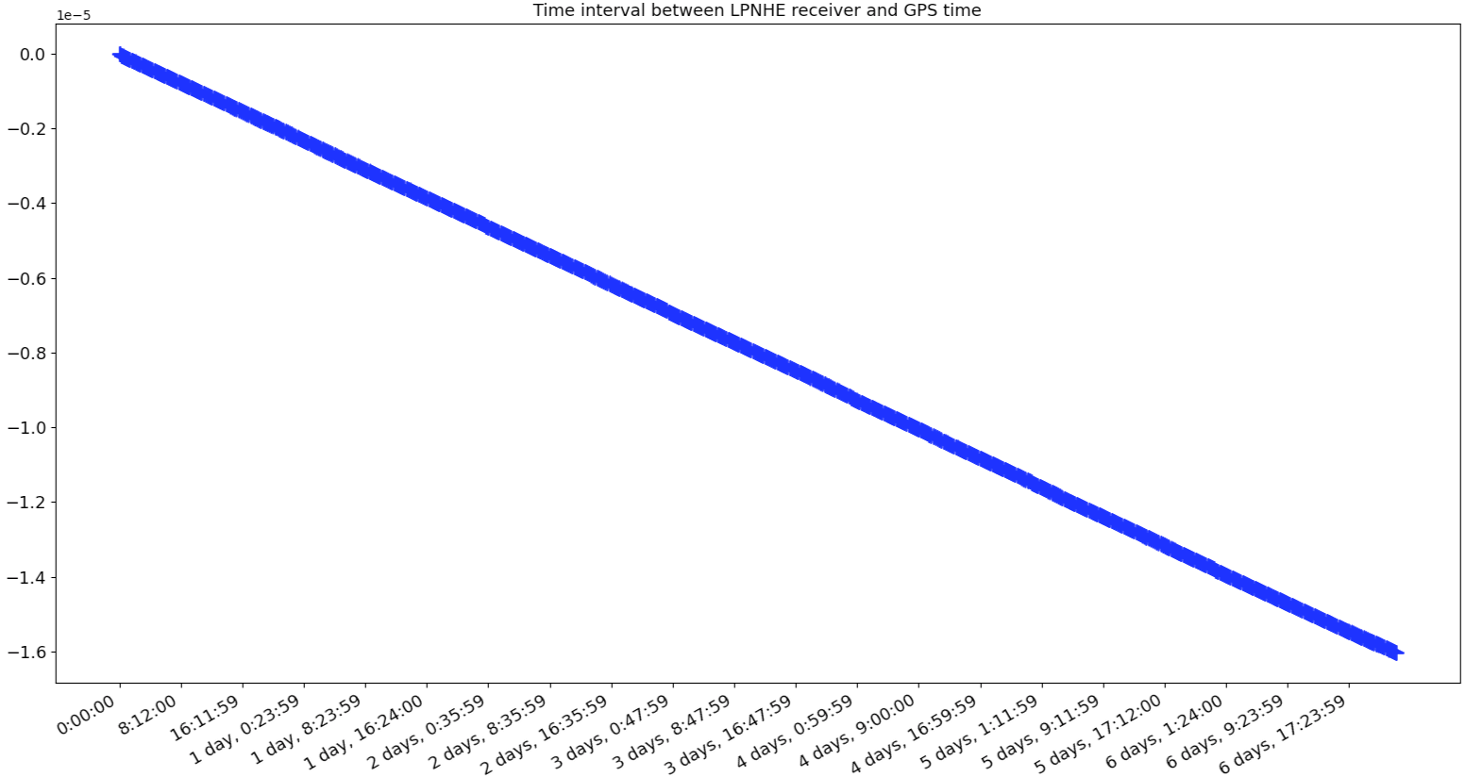
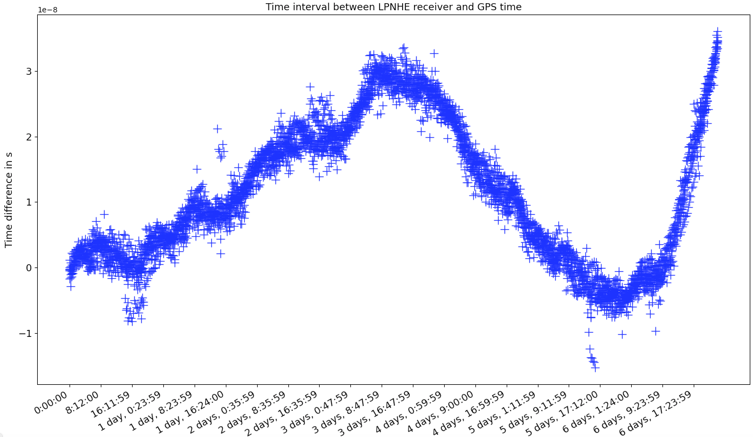
Local Time Base Characterization
The “raw” plot (left), as produced from the receiver, shows a liner drift, as expected for the Rb clock. Once removed we can see that the clock “noise”.
(Lucile’s and Mathieu’s work)

Slide 19
What Do We Do With It?
Extracting the drift from the left plot will allow us to precisely correlate the local time base (used to time tag the events) to GNSS time. Once done we can calculate the uncertainty on it (right plot). In this case is about 4 ns over 6 days (random walk).
(Lucile’s and Mathieu’s work)

Slide 20

How Accurate Is This Method?
Freq/Time cnt
WR switch
PPS
PPS
Rb clk
GNSS
10 MHz
PPS
10 MHz
WR switch
UTC
(OP)
Time distance between
local Rb and UTC(OP)
PPS 10 MHz
GNSS
CGGTTS file with time distance
Between local time and GPS time
CGGTTS
CGGTTS
SYRTE
To evaluate our drift estimation method, we have done the following measure:
- We have created a CGGTTS form the GNSS steered by Rb clock (as before).
Then we have used the time transfer technique to measure the time distance between our Rb clock to SYRTE UTC(OP) via common view method.
Finally, we have compared this time distance with the one measured via the counter.
Vincent Voisin’s work

Slide 21
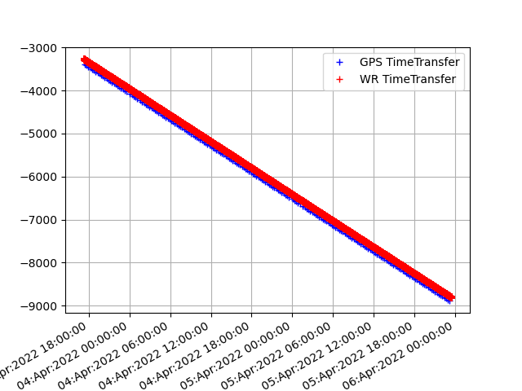
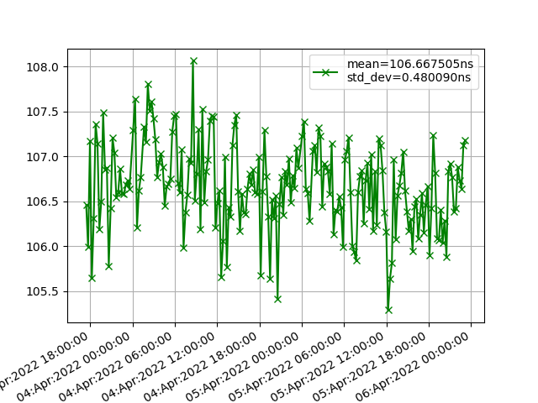
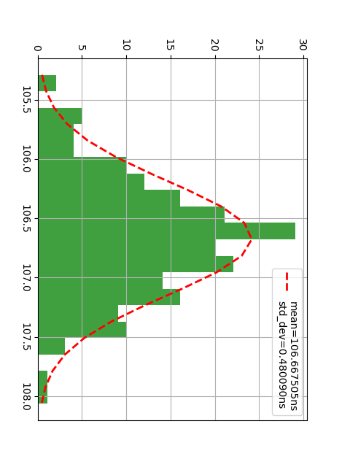
How Accurate Is This Method?
Time distance between local Rb and UTC(OP): Common view vs White Rabbit
Local time base/ UTC(OP)
Via common mode (blue)
Local time base/ UTC(OP)
Via white rabbit (red)
(same slope as before)
Common view method/WR method difference
+/- 3 ns max
Histogram of the difference
Sigma = 0.48 ns
3 days of data. X axis: local time Y axis: ns
Vincent Voisin’s work

Slide 22
Time distribution Updates
The second stage time distribution board is ready to be fab’ed. Great synergy with CEA. We are getting great advantage from the debug done by Denis Calvet!
Firmware and embedded software development on EVB continue. Linux (Petalinux kernel + Debian rootfs) has been installed. The link to FE is under test in this new configuration

Slide 23
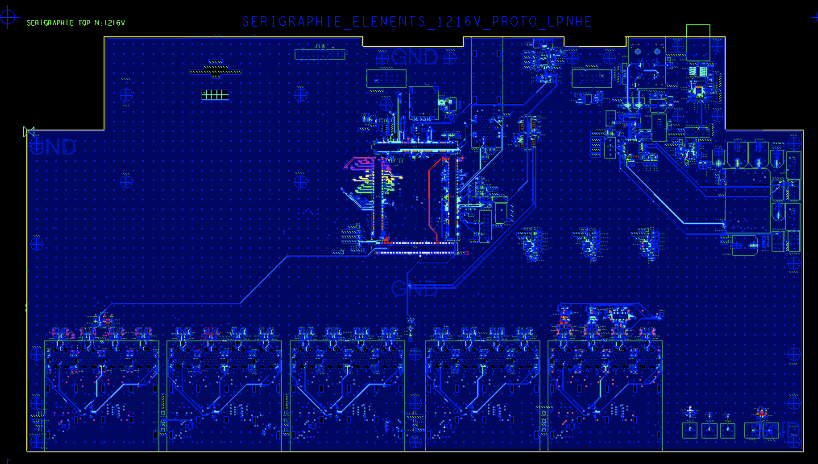
Second Stage Distributor
2 SFPs for 1GbE
Power supplies
FPGA Mezzanine TE0808
SFPs for the fist
distribution link
MUX test for redundancy
16 channels to FE (SFP)
SMA & test points
Routing by Eric Pierre

